Slide 1
«Организация индивидуального подхода к дошкольнику в процессе деятельности по развитию математических способностей»
Муниципальное казенное дошкольное образовательное учреждение Центр развития ребенка детский сад «Сардаана» г. Ленска Муниципального образования «Ленский район» Республики Саха (Якутия)
Воспитатель Кутилова Дарья Валентиновна

Slide 2
Актуальность
Дошкольный возраст это начало всестороннего развития и формирования личности ребёнка. Формирование математических представлений является мощным средством интеллектуального развития дошкольника, его познавательных сил и творческих способностей. Одним из важнейших показателей интеллектуальной готовности ребёнка к школьному обучению уровень развития математических и коммуникативных способностей.

Slide 3
Условия
Одним из условий успешной реализации программы по ФЭМП является создание ПРС.
С целью получений и закреплений знаний по математике в группе создаться такие центры . Куда помещаются шахматы, шашки, игры настольные, головоломки, календари времён года, месяцев, раскраски по числам, модели часов, игры на развитие внимания. блоки Дьенеша, палочки Кюизенера, и т.д

Slide 4
Цель:
Формировать стойкий интерес к решению математических, логических задач у детей не проявляющих интерес к ФЭМП посредством индивидуального подхода.
Развития психических процессов: памяти, внимания, мышления, речи;
Повышения самооценки (положительная самооценка позволяет ребенку достичь успеха.

Slide 5
Задачи
Выявить индивидуальные особенности и перспективы развития личности, с помощью педагогической диагностики
Определить уровня математического развития ребёнка, согласно возраста.
Включить эмоционально неотзывчивых детей в активное и систематическое усвоение программного материала по ФЭМП
Обеспечить активное участие детей в общей работе.
Предупреждать интеллектуальную пассивность у отдельных ребят, воспитывать настойчивость, целеустремленность

Slide 6
Методы
В ФЭМП ведущим является практический метод. Суть его - организации практической деятельности детей, направленной на усвоение определенных способов действий с предметами или их заменителями

Slide 7
Приёмы
Показ (демонстрация) способа действия в сочетании с объяснением или по образецу воспитателя.
Инструкция для выполнения самостоятельных упражнений.
Пояснения, разъяснения, указания. Они должны быть конкретными, короткими и образными.
Один из основных приемов формирования элементарных математических представлений во всех возрастных группах — вопросы к детям.

Slide 8
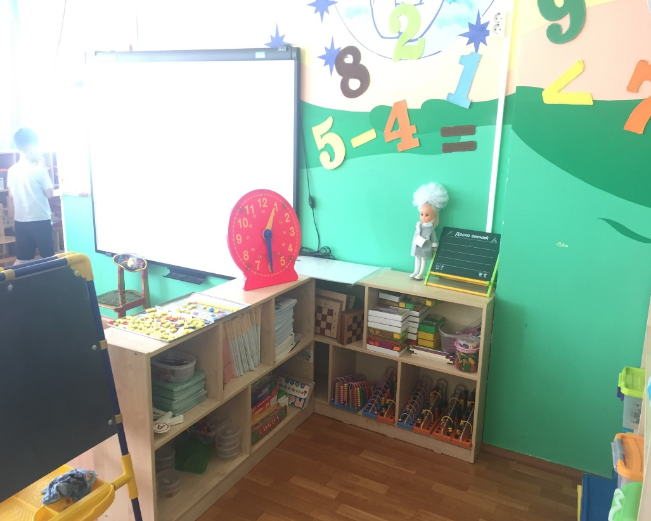
Центр по ФЭМП в подготовительной группе

Slide 9
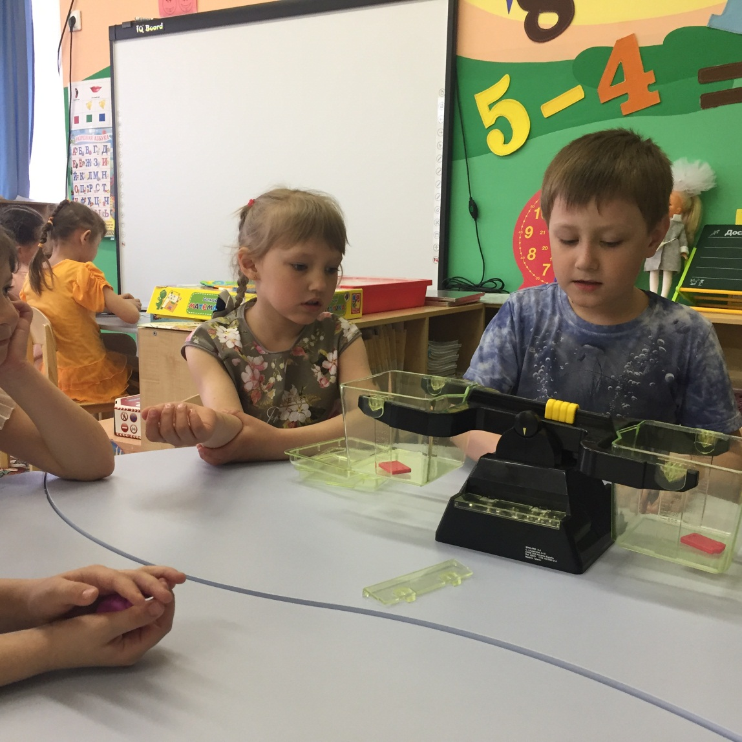
Индивидуальная работа по закреплению меры весов

Slide 10
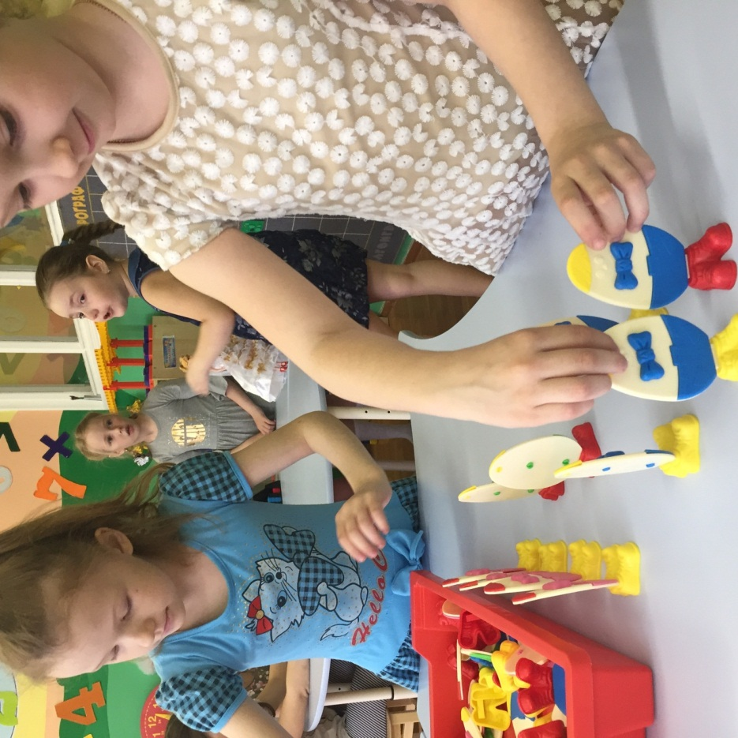
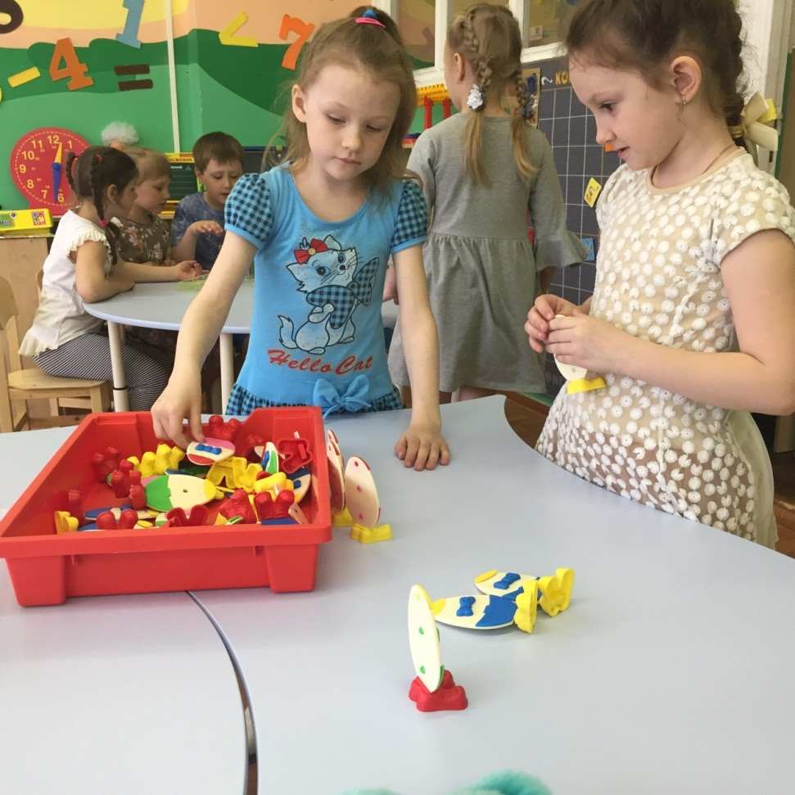
Игра «Математические яйца»

Slide 11
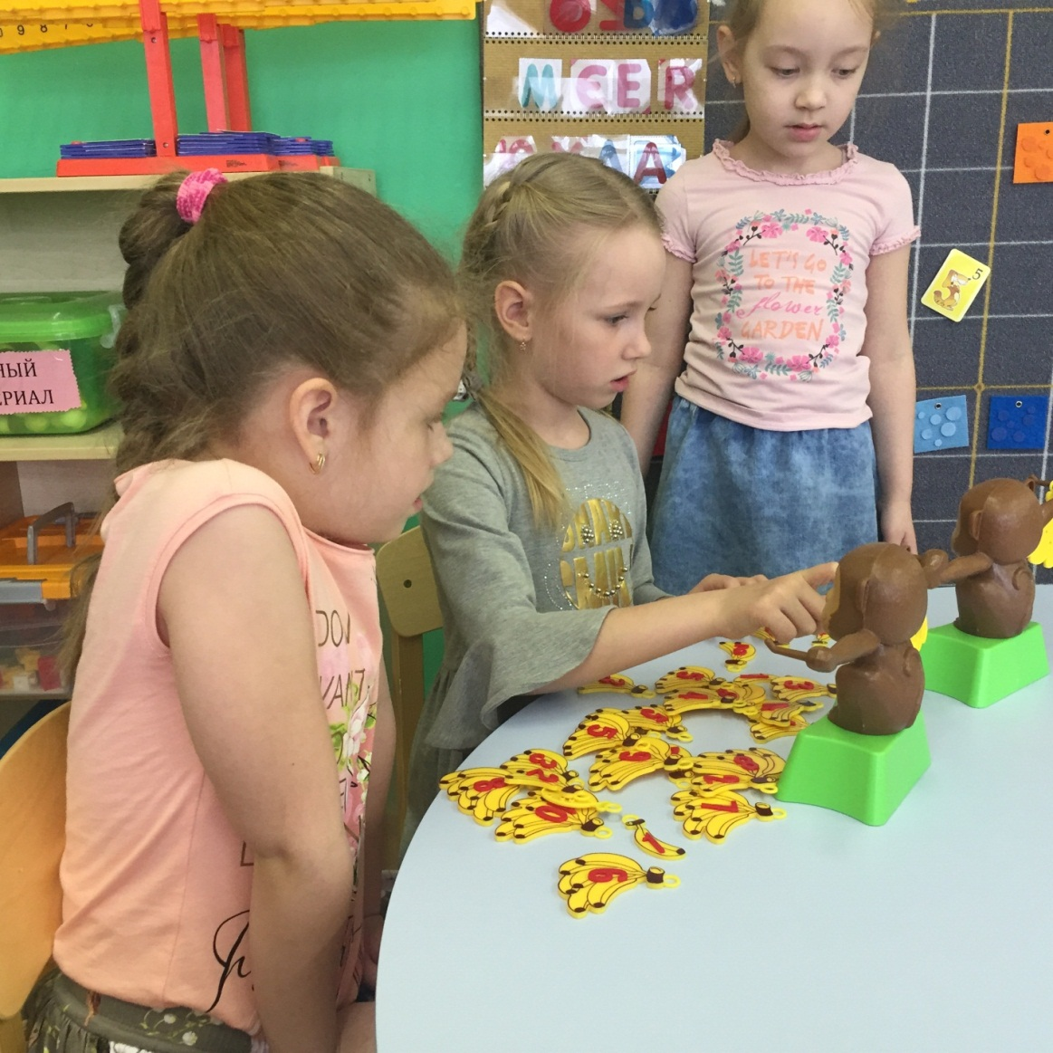
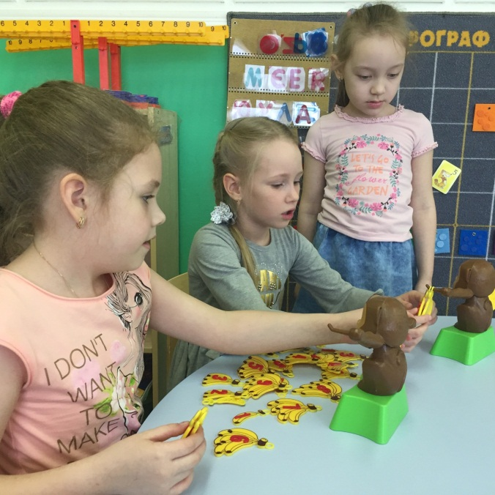
Игра «Математическая обезьянка»

Slide 12
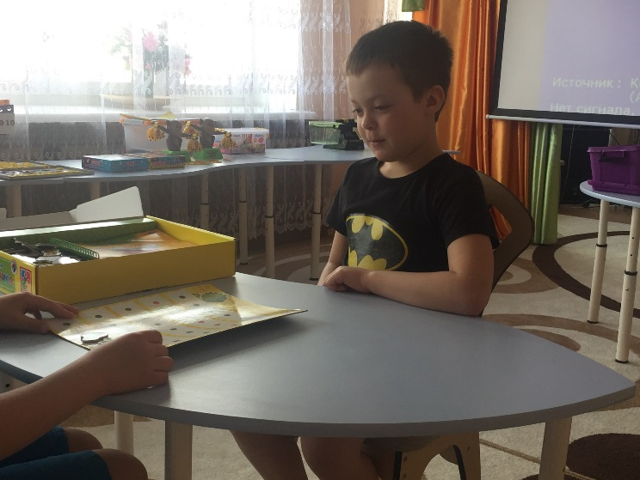
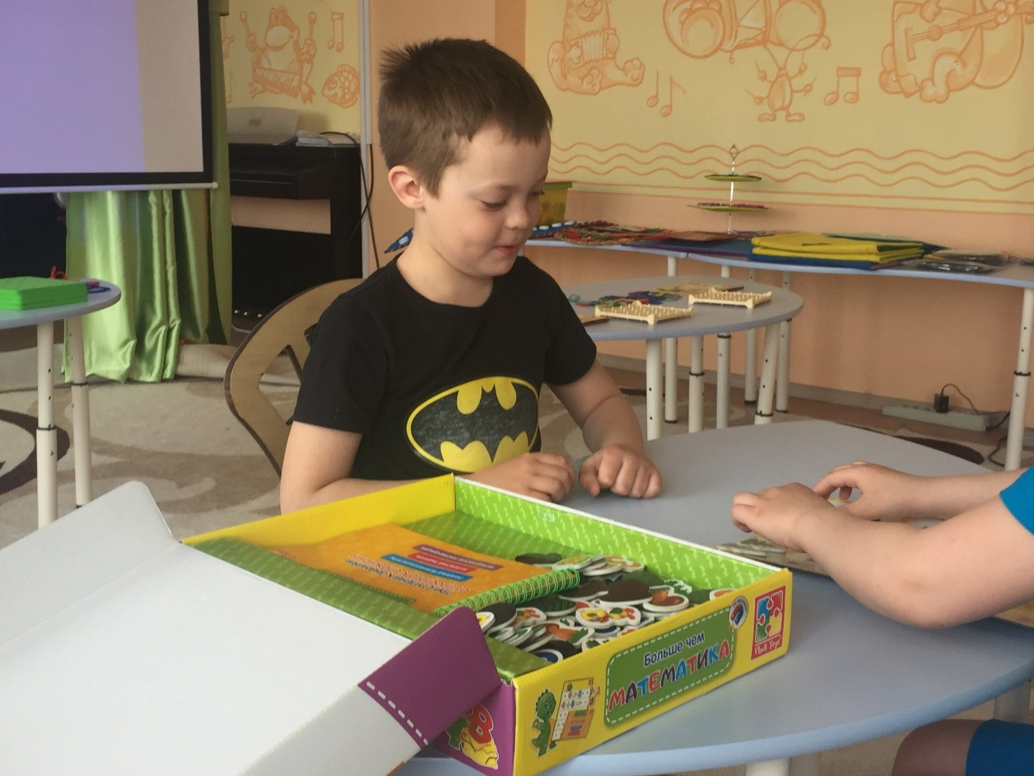
Игра «Больше чем математика»

Slide 13
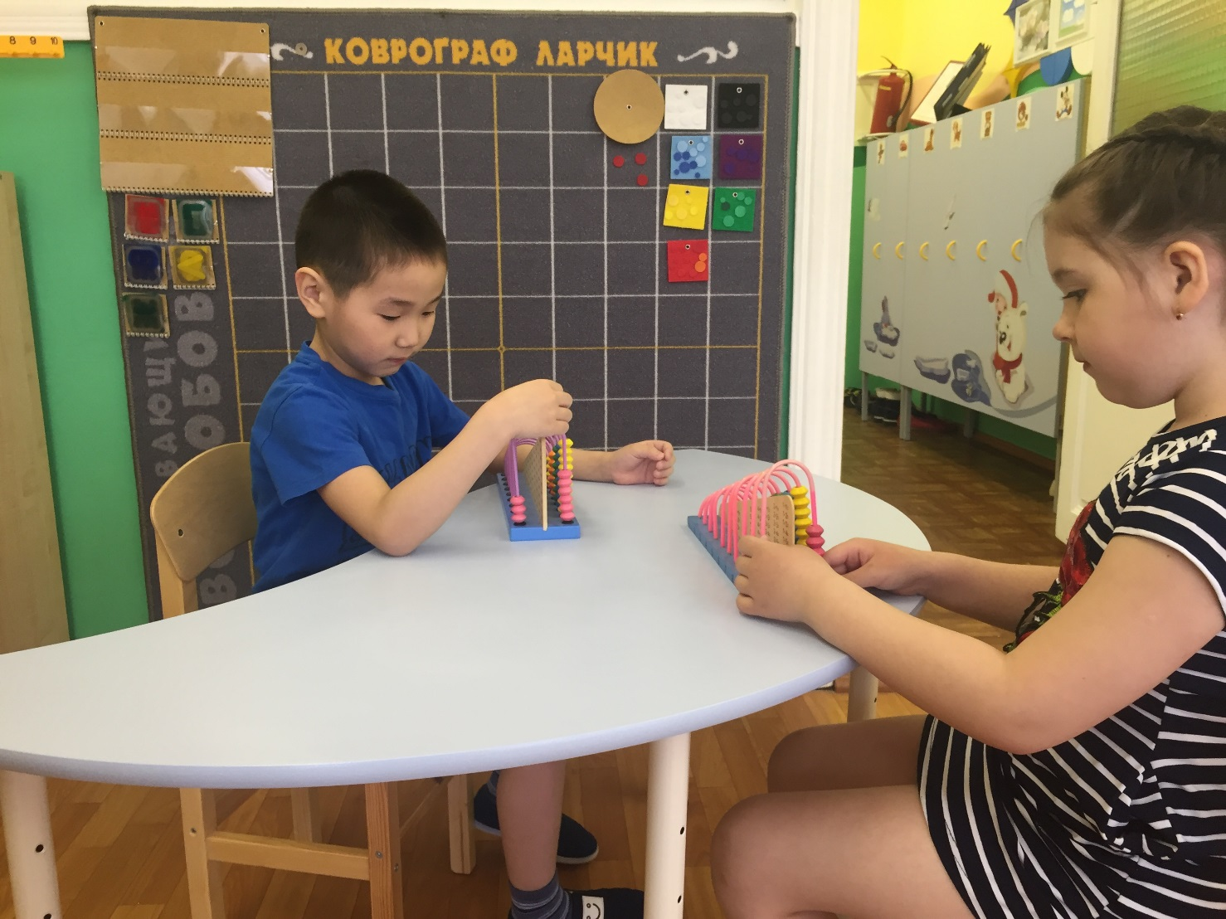
Игра «Математическая лестница"

Slide 14
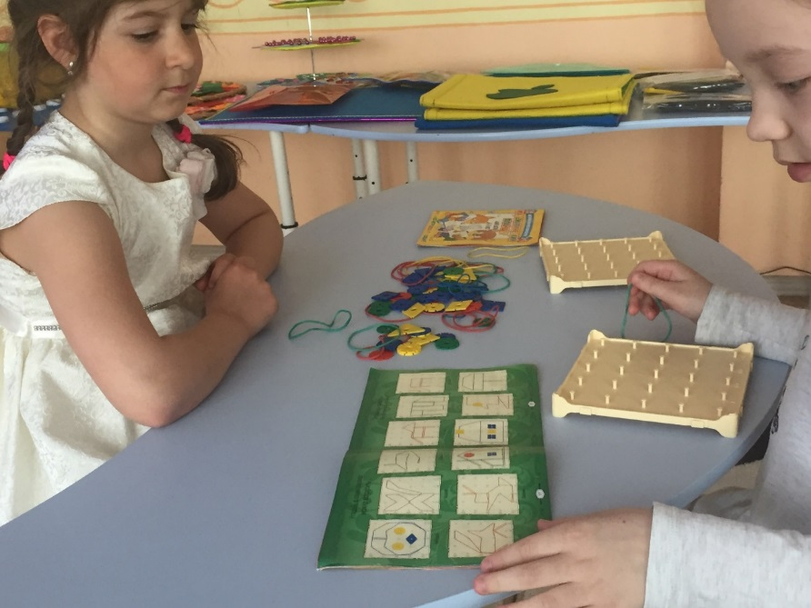
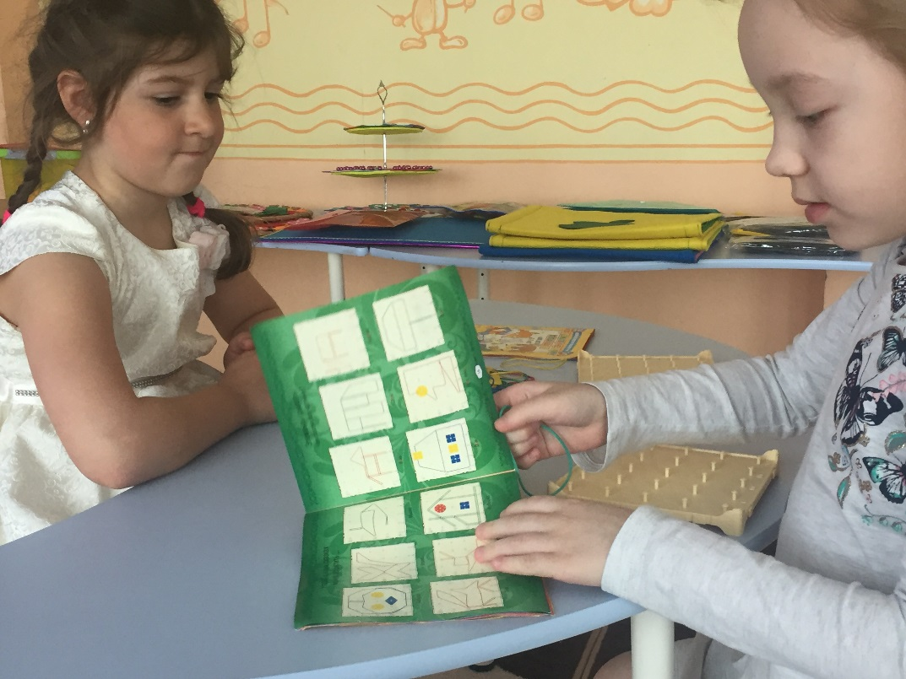
Игра «Математический планшет»

Slide 15
Вывод:
Идеальный конечный результат, к которому мы все стремимся- это ребёнок у которого сформировано образное и словесно-логическое мышление, воображение;. И все мы понимаем, что достичь его только с помощью организованных обучающих занятий невозможно. Необходима индивидуальная работа, которая способствует организации наиболее оптимальных для ребенка условий обучения с целью развития его потенциала и формирования необходимых знаний, умений, навыков.

